Slide 1
정규분포 1

Slide 2
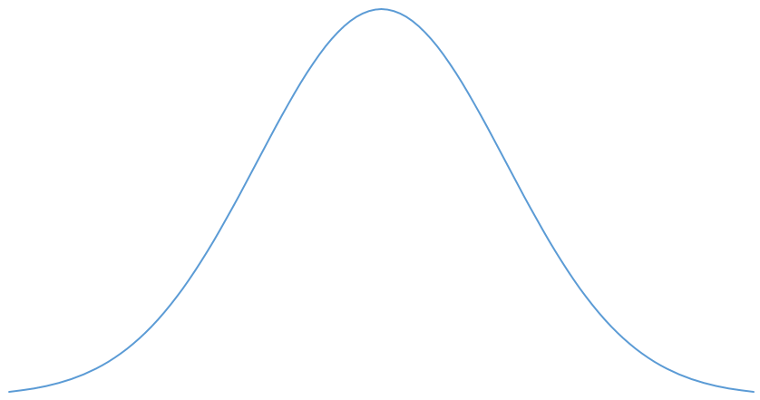









확률분포 Probability Distribution
확률분포는 확률변수의 범위와 각 범위에서의 확률을 표시한 것을 의미
확률변수의 성격(연속이나 이산)에 따라 확률분포의 형태가 다름
$$x$$
$$x$$
$$x_{1}$$
$$x_{2}$$
$$x_{3}$$
$$x_{4}$$
$$x_{5}$$
$$x_{6}$$
$$⋯$$
이산형(discrete)분포
연속형(continuous)분포

Slide 3









정규분포 Normal Distribution
가장 일반적인 연속형 분포
Normal?
정상적인?
과거에는 모든 분포가 이런 모양이어야 정상이라 생각
특징
평균을 중심으로 좌우대칭
평균주변의 확률이 가장 높다
±3σ안에 대부분
X~N(μ, σ²)
$$σ$$
$$x$$
$$μ−3σ$$
$$μ−2σ$$
$$μ−σ$$
$$μ$$
$$μ+σ$$
$$μ+2σ$$
$$μ+3σ$$

Slide 4









정규분포의 예
성인남자의 신장
X~N(172,3²)
$$3$$
$$x$$
$$163$$
$$166$$
$$169$$
$$172$$
$$175$$
$$178$$
$$181$$

Slide 5









정규분포의 예
일반여성의 임신기간
X~N(270,10²)
$$10$$
$$x$$
$$240$$
$$250$$
$$260$$
$$270$$
$$280$$
$$290$$
$$300$$

Slide 6








정규분포의 예
A제품의 길이
X~N(100, 0.5²)
0.5
$$x$$
$$98.5$$
$$99.0$$
$$99.5$$
$$100$$
$$100.5$$
$$101.0$$
$$101.5$$

Slide 7
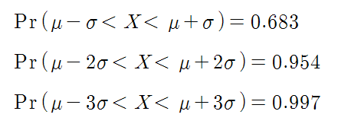








정규분포의 대략적인 확률은
95.4%
68.3%
99.7%
$$x$$
$$μ−3σ$$
$$μ−2σ$$
$$μ−σ$$
$$μ$$
$$μ+σ$$
$$μ+2σ$$
$$μ+3σ$$

Slide 8






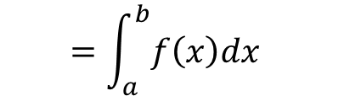
정규분포 X의 확률값 계산은?
이산형(discrete)분포의
확률은?
$$\operatorname{Pr}\left(x_{2}{≤X≤x}_{4}\right)=$$
$$x$$
$$x_{1}$$
$$x_{2}$$
$$x_{3}$$
$$x_{4}$$
$$x_{5}$$
$$x_{6}$$
$$⋯$$
연속형(continuous)분포의
확률은?
$$=\int_{a}^{b}{f\left(x\right)dx}{ }$$
$$\operatorname{Pr}\left(a{≤X≤b}_{ }\right)=$$
구간을 무한히 많은 점으로
세분화하여 각점에서
확률을 더해줌
$$x$$
= 적분
$$a$$
$$b$$

Slide 9



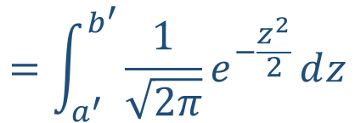





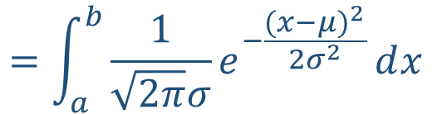














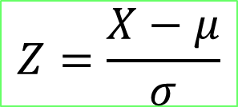
정규분포의 확률값은 표준정규분포로 표준화 한다음에 표를 이용한다
X~N(μ, σ²)
Z~N(0, 1)
$$σ$$
$$Z=\frac{X−μ}{σ}$$
$$1$$
$$x$$
$$z$$
$$μ−3σ$$
$$μ−2σ$$
$$μ−σ$$
$$μ$$
$$μ+σ$$
$$μ+2σ$$
$$μ+3σ$$
$$−3$$
$$−2$$
$$−1$$
$$0$$
$$1$$
$$2$$
$$3$$
$$a$$
$$b$$
$$a′$$
$$b′$$
$$=\int_{a}^{b}{\frac{1}{\sqrt{2π}σ}e^{−\frac{{(x−μ)}^{2}}{2σ^{2}}}ⅆx}$$
$$=\int_{a^{′}}^{b^{′}}{\frac{1}{\sqrt{2π}}e^{−\frac{z^{2}}{2}}ⅆz}$$

Slide 10

표준정규분포의 확률은
책뒤의 부록표에서 구한다
교재 389쪽입니다
표준정규분포표를 이용하려면 먼저 표준화부터
X~N(172,3²)에서
X=172 => Z= ?
X=175 => Z= ?
X=178 => Z= ?
X=169 => Z= ?
X=165 => Z= ?
엑셀에서는
쉽게 확률을
구할 수 있음
0
1
$$Z=\frac{X−μ}{σ}$$
2
-1
-7/3

Slide 11






표준정규분포는
X~N(μ, σ²)
$$σ$$
X ~ N(μ, σ²)
Z ~ N(0, 1)
$$μ$$
$$x$$
표준화
표준정규분포표에서 찾음
Z~N(0, 1)
$$1$$
$$0$$
$$\frac{x−μ}{σ}$$

Slide 12
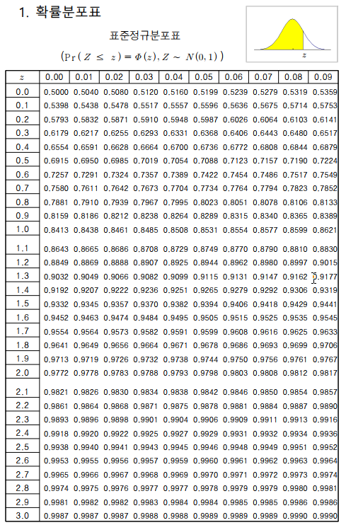




표준정규 분포표 보는 법
Z~N(0, 1)
$$0$$
$$1$$
Z~N(0, 1)
$$0$$
$$1.64$$

Slide 13





















예제 2.9
$$50$$
X ~ N(180, 50²)
1) 270 이상일 확률은
3) 180에서 230사이의 확률은
2) 상위 5%안에 들려면?
$$x$$
$$30$$
$$80$$
$$130$$
$$180$$
$$230$$
$$280$$
$$330$$
$$270$$
$$1$$
$$\frac{270−180}{50}=1.8$$
$$z$$
$$0$$
$$1.8$$
$$3$$
$$−3$$
$$−2$$
$$−1$$
$$1$$
$$2$$

Slide 14










$$1$$
1-.9641
=.0359
.9641
$$z$$
$$0$$
$$1.8$$
$$3$$
$$−3$$
$$−2$$
$$−1$$
$$1$$
$$2$$

Slide 15





예제 2.9
X ~ N(180, 50²)
1) 270 이상일 확률은
3) 180에서 230사이의 확률은
2) 상위 5%안에 들려면?
$$50$$
$$x$$
$$30$$
$$80$$
$$130$$
$$180$$
$$230$$
$$280$$
$$330$$
$$\frac{230−180}{50}=1$$
$$1$$
$$z$$
$$−3$$
$$−2$$
$$−1$$
$$0$$
$$1$$
$$2$$
$$3$$

Slide 16


0.8413-0.5
=.3413
.8413
$$z$$
$$−3$$
$$−2$$
$$−1$$
$$0$$
$$1$$
$$2$$
$$3$$

Slide 17






예제 2.9
$$50$$
X ~ N(180, 50²)
1) 270 이상일 확률은
3) 180에서 230사이의 확률은
2) 상위 5%안에 들려면?
$$0.05$$
$$x$$
$$30$$
$$80$$
$$130$$
$$180$$
$$230$$
$$280$$
$$330$$
$$????$$
$$1$$
$$0.05$$
$$z$$
$$0$$
$$1.645$$
$$3$$
$$−3$$
$$−2$$
$$−1$$
$$1$$
$$2$$

Slide 18
.9495
$$z$$
$$−3$$
$$−2$$
$$−1$$
$$0$$
$$1$$
1.64
$$2$$
$$3$$

Slide 19



예제 2.9
$$50$$
X ~ N(180, 50²)
1) 270 이상일 확률은
3) 180에서 230사이의 확률은
2) 상위 5%안에 들려면?
$$0.05$$
$$x$$
$$30$$
$$80$$
$$130$$
$$180$$
$$230$$
$$280$$
$$330$$
$$k$$
$$1$$
$$\frac{k−180}{50}=1.645$$
$$k=180+50×1.645=262.25$$
$$0.05$$
$$z$$
$$0$$
$$1.645$$
$$3$$
$$−3$$
$$−2$$
$$−1$$
$$1$$
$$2$$

Slide 20
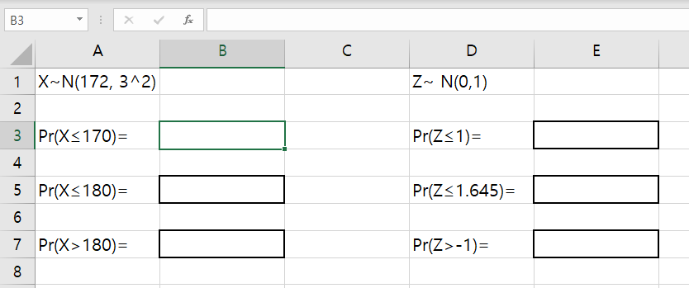
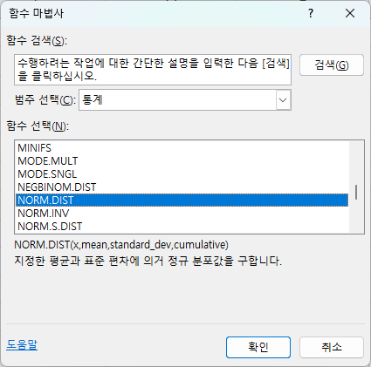
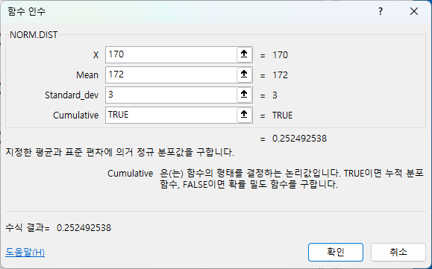
엑셀실습

Slide 21
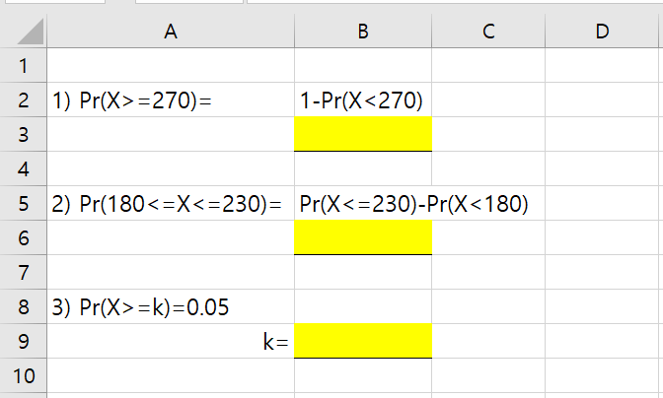

예제 2.9
엑셀실습

